Slide 1
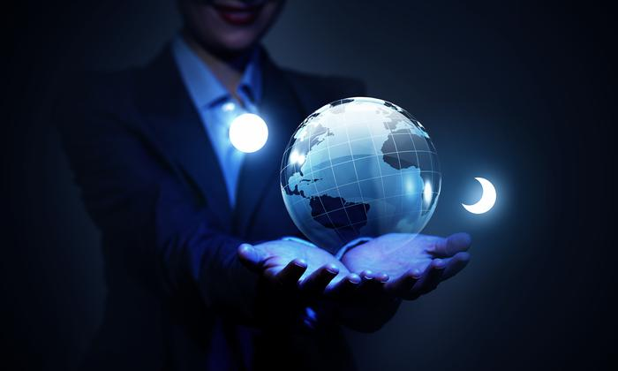
HOLOGRAM TEKNOLOJİSİ

Slide 2
Hologram nedir?
Hologram kelimesi Yunanca sözcüklerin bileşiminden oluşur. "Holos" (Tam Görüntü) ve "Gram" (Yazılı) anlamındadır. Hologram lazer ışın dalgalarının pozitif karışımı ile oluşan üç boyutlu kayıttır. Holografinin teknik terimi "Dalga Sınırının Yeniden Yapılanması”dır.
Hologram, orijinal objenin üç boyutlu gerçek kaydı, kısaca üç boyutlu lazer fotoğrafıdır. Başka bir deyişle; 3 boyutlu görsel bilginin lazer teknolojisiyle kaydedilmesi, depolanması ve hareket efektinin kazandırılarak çok boyutlu ortama aktarılması sonucu elde edilir.

Slide 4
Hologramın Temeli, Nobel ödülü kazanan Dennis Gabor’un karışık desen teorisine dayanır.
1947 yılında Gabor, her bir ışık dalga tepesinin oluşturduğu desenin orijinal kaynağının bütün verilerini taşıdığını ve bu bilginin bir film üzerinde depolanıp çoğaltılabileceği teorisini ortaya atmıştır.

Slide 5
1960' lı yıllarda yeni bulunan lazer, uygun optik ve birleştirme teknolojileri sonucunda fizikçiler tarafından tekrar gündeme getirilmiştir.
Bu yeni teknoloji şaşırtıcı derecede gerçeğe yakın 3 boyutlu görüntüler elde edilmiştir. Kısa bir süre sonra oluşan son derece hassas optik ölçme teknikleri toplum tarafından kabul gördü

Slide 8
Dünyada 3 boyutlu efekt ve gösteri teknolojilerinin en yaratıcı patentlerini elinde tutan, dünyaca ünlü müşteri portföyü olan 30 un üzerinde ülkede olan, 200 den fazla büyük organizasyonu başarıyla gerçekleştiren MUSİON şirketidir.
Bu şirket Londra, Sydney, Los Angeles, Hong Kong ‘dan sonra Türkiye’ye gelmiştir. 2013 yılında itibaren Türk girişimci Murat GÜNENÇ Türkiye’de kurucu ortağıdır.

Slide 9
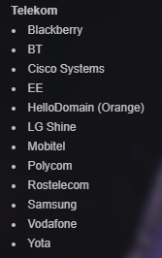
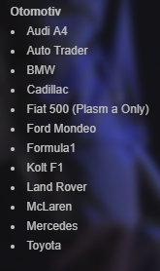
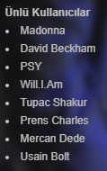
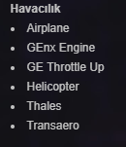
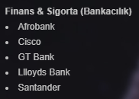
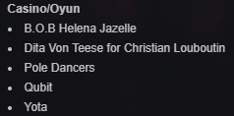
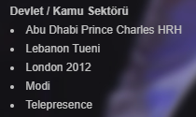
REFERANSLARI

Slide 10
Burada türkiyede kullanılan hologram teknolojisi örnekleri yer alacak.
https://www.digitaltalks.org/2015/07/11/moskovada-engelliler-icin-ayrilanhttps://
www.musion.com.tr/-park-yerlerini-hologram-teknolojisi-ile-koruyorlar/

Slide 11
EĞİTİMDE HOLOGRAM TEKNOLOJİSİ
Özellikle tıp ve mühendislik alanlarında çokça kullanılmaya başlansa da çok kısa zamanda eğitimin tüm alanlarında kendine yer bulabilecek olan hologram teknolojisi ile bir kalbin içerisine girerek çok çok yakından inceleme fırsatınız olacak.
3D hologram teknolojisi ile yapabilecekleriniz sadece hayallerle sınırlı farklı örnekler vermek gerekirse; coğrafi terimleri duymak yerine içine girip dağ, tepe ve ovaların içerisinde gezerek gerçeği görmek çok daha eğitici olacaktır.

Slide 12
Okyanus tabanında dünyanın en derin yerini incelemekten tutunda, bir mikrobun içinde girerek hastalıkların sebebini çok daha yakından görmek eğitimde gelinebilecek çok önemli bir nokta olacaktır.
Cerrahi bir operasyonun içine girerek veya çok yakından büyük bir versiyonunu görebilecek olan tıp öğrencileri ile hibrit teknoloji bir motorun içerisini inceleyebilen mühendislik öğrencileri her zaman eski öğrenciler tarafından kıskanılacaktır.

